Slide 1
Z a i n w e s t u j m y r a z e m w ś r o d o w i s k o
Narodowy Fundusz Ochrony Środowiska i Gospodarki Wodnej
Program „Czyste Powietrze”
Szkolenie dla pracowników socjalnych Ośrodków Pomocy Społecznej
Realizowane w ramach Projektu ”Ogólnopolski system wsparcia doradczego dla sektora publicznego, mieszkaniowego oraz przedsiębiorstw w zakresie efektywności energetycznej oraz OZE"
we współpracy z:
Wojewódzkimi Funduszami Ochrony Środowiska i Gospodarki Wodnej
oraz Województwem Lubelskim
Kiece, 20 marca 2018 r.

Slide 2
Z a i n w e s t u j m y r a z e m w ś r o d o w i s k o
Narodowy Fundusz Ochrony Środowiska i Gospodarki Wodnej
Termomodernizacja budynków mieszkalnych
Kielce, 20 marca 2018 r.

Slide 3
Plan prezentacji
Zużycie energii w budynku jednorodzinnym
Straty ciepła z budynku
Termowizja
Mostki cieplne
Termomodernizacja
Oświetlenie

Slide 4
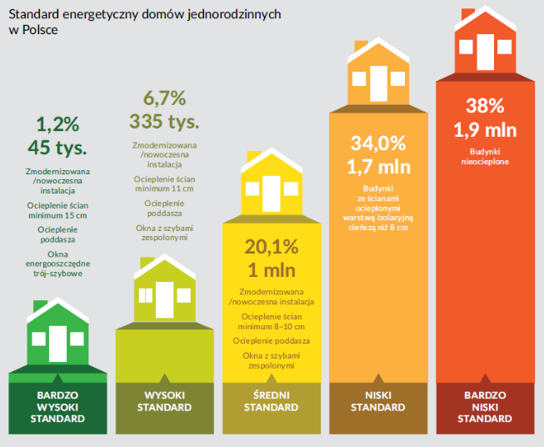
Zużycie energii Standard budynków jednorodzinnych
Źródło: www.iee.org.pl

Slide 5
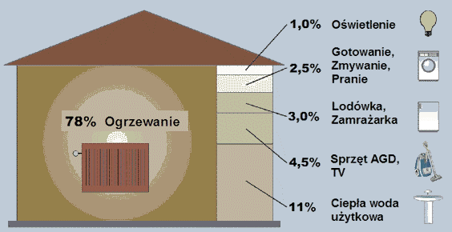
Zużycie energii w budynku jednorodzinnym
Źródło: wg.ause.de
Notes:
energia rozprowadzona w systemie grzewczym c.o. i zużywana na przenikanie ciepła przez ściany, stropy i okna oraz wentylację;
energia zużywana na dogrzanie wody w systemie ciepłej wody użytkowej (cwu);
energia zużywana na oświetlenie;
energia zużywana przez sprzęt AGD i RTV

Slide 6
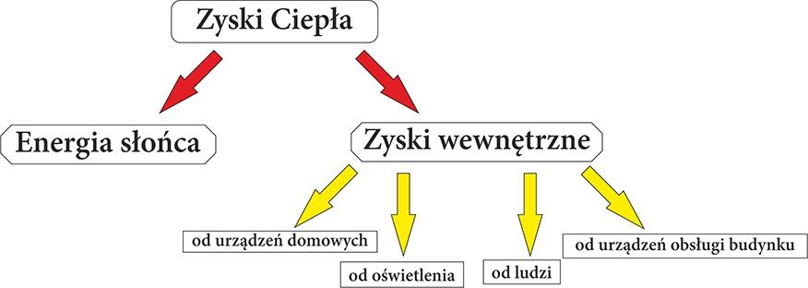
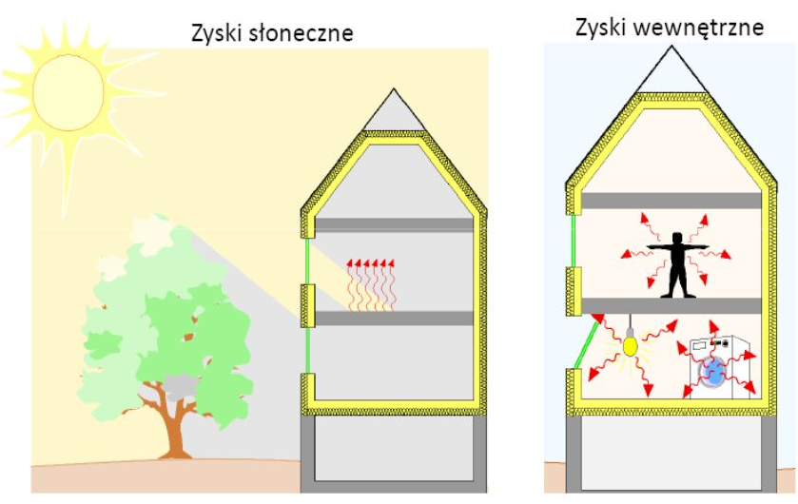
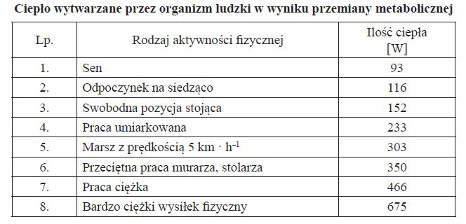
Zyski ciepła

Slide 7
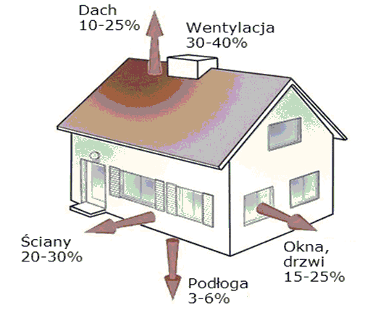
Straty ciepła
Źródło: www.ekofront.pl
Notes:
7

Slide 8
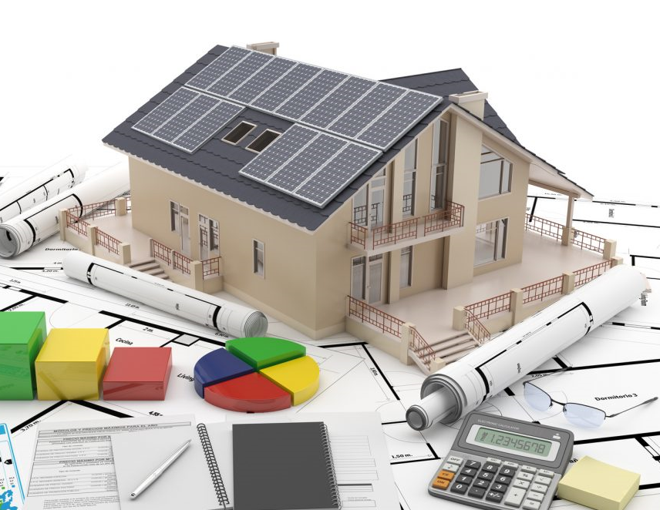
Jak ograniczyć straty ciepła?
Termomodernizacja budynków to szereg usprawnień i działań mających na celu zmniejszenie zapotrzebowania i zużycia energii w danym obiekcie budowlanym
Osiągnięte efekty zależą od zakresu przeprowadzonych prac
Głęboka termomodernizacja, ma na celu osiągnięcie bardzo wysokiej energooszczędności budynku.
swiatoze.pl

Slide 9
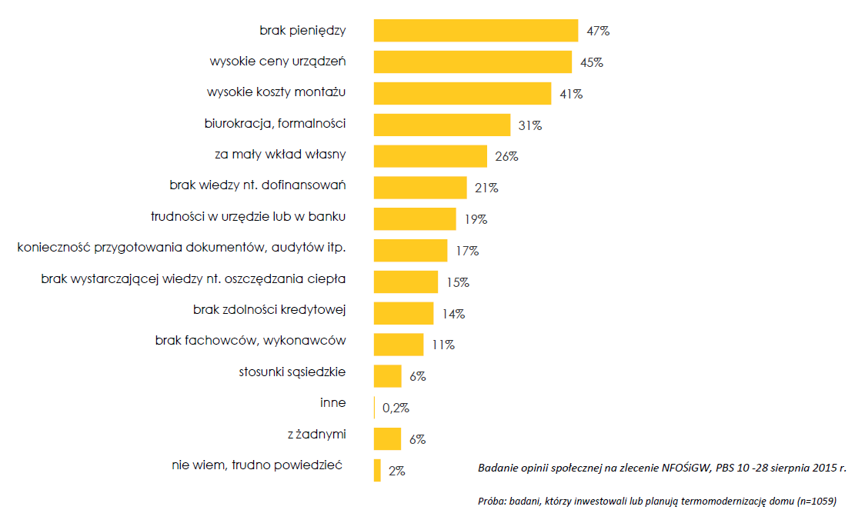
Termomodernizacja
Bariery

Slide 10
Termomodernizacja
Charakterystyka energetyczna budynku
Działania zmierzające do ograniczenia zużycia energii powinny uwzględniać:
geometrię oraz usytuowanie budynku na działce;
układ pomieszczeń i rozwiązania funkcjonalne;
sposób użytkowania;
sposób zasilania w energię, system ogrzewania, chłodzenia;
sposób przygotowania ciepłej wody użytkowej;
izolacyjność cieplną przegród.

Slide 11
Termomodernizacja
Audyt energetyczny
określa zakres oraz parametry techniczne i ekonomiczne przedsięwzięcia termomodernizacyjnego,
wskazuje rozwiązanie optymalne, z punktu widzenia kosztów realizacji oraz oszczędności energii,
stanowi założenia do projektu budowlanego.
Jest to jeden z dokumentów, który należy dołączyć do wniosku o:
przyznanie premii termomodernizacyjnej (BGK) lub dofinansowanie termomodernizacji (np. POIiŚ)
Notes:
11
Aby ocenić czy jest konieczna termomodernizacja oraz w jakim zakresie należy wykonać audyt energetyczny

Slide 12
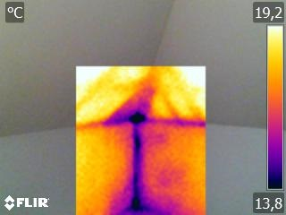
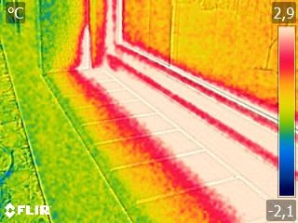
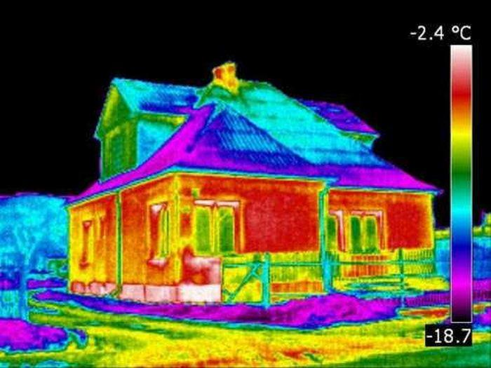
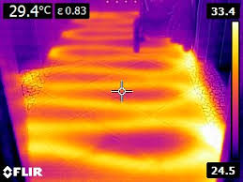
Termowizja
W budynkach ogrzewanych pozwala na bezinwazyjne wykrywanie i analizowanie:
jakości ocieplenia budynków i mieszkań - przewiewania przegród zewnętrznych
mostków cieplnych - przyczyn zagrzybień i zawilgoceń przegród
jakości osadzenia (ocieplenia) okien, drzwi, ram
stanu rozdzielni elektrycznych - tras kablowych
ogrzewania wodnego - mat grzejnych elektrycznych
przebiegu instalacji podtynkowych co i cwu
http://zinobud.pl/termowizja/
Notes:
Audyt termograficzny

Slide 13
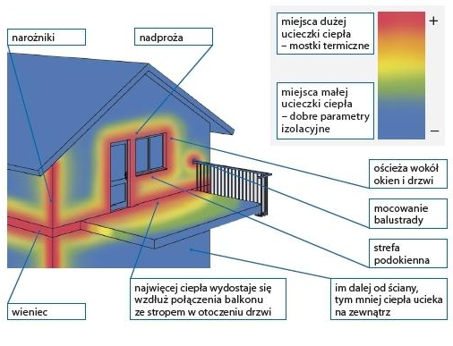
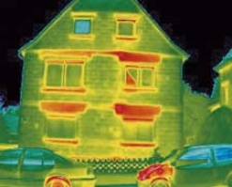
Termowizja
Mostki cieplne
źródło www.muratordom.pl
Notes:
13

Slide 14
Termomodernizacja
Kolejność działań
GRUPA I
GRUPA II
GRUPA III
Notes:
Grupa 1 wymiana stolarki okiennej i drzwiowej, termoizolacja dachu lub stropodachu, termoizolacja ścian zewnętrznych, strop nad nieogrzewaną piwnicą, podłoga na gruncie
Grupa 2 modernizacja c.o. i c.w.u., wentylacja mechaniczna z odzyskiem ciepła
Grupa 3 wymiana źródła ciepła, OZE
Przeprowadzanie działań termomodernizacyjnych w nieprawidłowej kolejności zwiększy koszty termomodernizacji i nie przyniesie pożądanych rezultatów!

Slide 15
Termomodernizacja
Termomodernizacja w starych, nieocieplonych budynkach przeprowadzona poprzez zaizolowanie tylko samych przegród budowlanych (ścian, stropów, dachów, okien), zgodnie z aktualnie obowiązującymi przepisami, pozwala zaoszczędzić nawet do 60% energii;
Ocieplenie wpływa także na polepszenie komfortu oraz ogranicza możliwość skraplania się pary wodnej prowadzącej do powstawania pleśni;
Spowoduje zwiększenie wartości rynkowej budynku;
Poprawi stan techniczny przegród i instalacji.
GRUPA I

Slide 16
Termomodernizacja
Rola izolacji cieplnej w budynku polega na:
ograniczeniu strat ciepła z budynku do otoczenia;
utrzymaniu odpowiedniej temperatury wewnętrznych powierzchni przegród zewnętrznych, tak aby nie dopuścić do ich zawilgocenia, a w konsekwencji uniemożliwić rozwój grzybów pleśniowych;
Izolacyjność cieplna jest jednym z głównych czynników wpływających na wielkość zapotrzebowania na ciepło do ogrzewania budynku, a co za tym idzie na koszt eksploatacji budynku!
GRUPA I

Slide 17
Termomodernizacja
Parametry
Izolacyjność cieplna materiału - współczynnik przewodzenia ciepła λ (lambda)
Efektywność energetyczną izolacji - współczynnik przenikania ciepła U
Im mniejsza wartość obu współczynników, tym lepiej
GRUPA I
producencistyropianu.pl
Notes:
Rozporządzenia Ministra Infrastruktury w sprawie warunków technicznych, jakim powinny odpowiadać budynki i ich usytuowanie
Współczynniki przenikania ciepła U (W/m²K) dla pomieszczeń o obliczeniowej temperaturze>=16ºC
1.01.2014 1.01.2017 1.01.2021
ściany zewnętrzne 0,25 0,23 0,20
dachy, stropodachy 0,20 0,18 0,15
podłogi na gruncie 0,30 0,30 0,30
okna, drzwi balkonowe 1,3 1,1 0,9
drzwi zewnętrzne 1,7 1,5 1,3

Slide 18
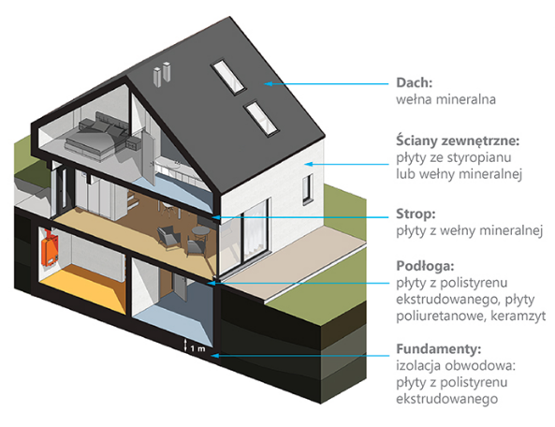
Termomodernizacja
Przegrody zewnętrzne
polreff.org
GRUPA I

Slide 19
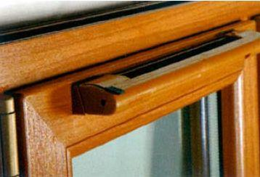
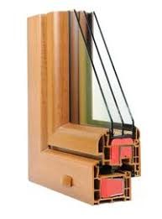
Termomodernizacja
Przegrody zewnętrzne przeźroczyste
Przegrody takie jak okna, drzwi balkonowe, przeszklone ściany osłonowe, czy świetliki, są jednym z elementów budynku powodujących największe straty ciepła.
Zwróć uwagę na:
współczynnik U dla okna
profil okna
dźwiękoszczelność
nawiewniki
sposób montażu
http://www.klr.com.pl
GRUPA I
Notes:
Profil okna - Im szerszy tym więcej komór pomieści, a jego właściwości izolacyjne będą lepsze. Najpopularniejsze na rynku są okna dwu- oraz trzyszybowe. Aby maksymalnie ograniczyć straty ciepła w niektórych oknach stosuje się gazy szlachetne (np. argon, neon, krypton lub mieszaninę tych gazów), którymi zastępowane jest powietrze pomiędzy szybami.
Dźwiękoszczelność - Dźwiękoszczelność okien wyrażana jest za pomocą tzw. ważonego współczynnika tłumienia hałasu (Rw), podawanego w decybelach (dB). Im jego wartość jest wyższa, tym mniej hałasu będzie docierać do obiektu
Nawiewniki - Zapewnienie wentylacji po wymianie okien jest ważne, gdyż zatrzymanie obiegu powietrza poprzez zainstalowanie nowych, szczelnych okien w pomieszczeniach, w których wcześniej była naturalna wentylacja spowodowana nieszczelnymi oknami, może doprowadzić do wzrostu wilgotności i ciepła, w rezultacie do powstawania grzyba na ścianach czy suficie. Ponieważ nowoczesne okna są bardzo szczelne, najlepszym rozwiązaniem jest wyposażenie okna w nawiewniki. Do prawidłowego działania nie wymagają one ingerencji użytkownika. Ich działanie uzależnione jest od wartości wilgotności względnej (higrosterowane) lub od warunków panujących na zewnątrz i wewnątrz pomieszczeń (ciśnieniowe i sterowane ręcznie).

Slide 20
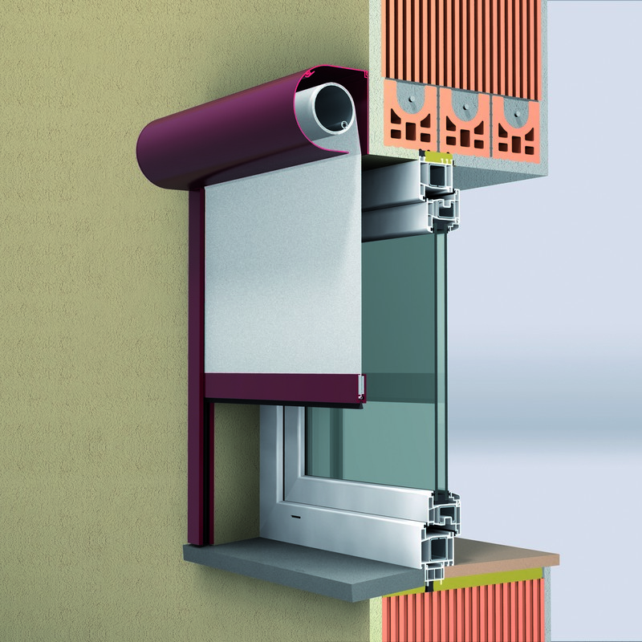
Termomodernizacja
Osłony zewnętrzne
Dodatkowa izolacja okien do 10%
http://logistyczna.blogspot.com/2017/05/rolety-podtynkowe.html
GRUPA I

Slide 21
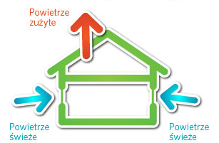
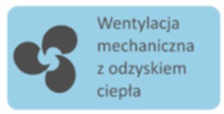
Termomodernizacja
Wentylacja
Ocieplony dom ze szczelnymi oknami i drzwiami wymaga sprawnej instalacji wentylacyjnej.
Tradycyjna wentylacja grawitacyjna działa w sposób niekontrolowany, a ilość wymienianego przez nią powietrza jest uzależniona od takich czynników jak: temperatura zewnętrzna oraz siła wiatru. Wadą wentylacji grawitacyjnej jest również to, że ciepło z wymienianego powietrza jest bezpowrotnie tracone.
GRUPA II

Slide 22
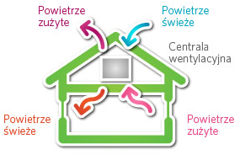
Termomodernizacja
Wentylacja
Sprawną wymianę powietrza w pomieszczeniach, niezależnie od warunków pogodowych zapewnia wentylacja mechaniczna z rekuperatorem.
Dzięki rekuperacji straty ciepła można zmniejszyć przeciętnie o 50-60 %
Ważną zaletą wentylacji mechanicznej jest również możliwość filtrowania napływającego powietrza, co jest szczególnie ważne np. dla alergików.
GRUPA II

Slide 23
Termomodernizacja
Modernizacja systemu c.o i c.w.u
odpowiednie prowadzenie przewodów (zwarta instalacja) ;
właściwa izolacja cieplna przewodów;
odpowiednią izolację zbiorników akumulacyjnych i buforowych, zasobników c.w.u.;
wybór sposobu przygotowania c.w.u. zapewniającego wysoką sprawność (stosowanie wysokosprawnych pomp pomocniczych);
eliminację lub maksymalne ograniczenie instalacji cyrkulacyjnych o niskiej efektywności;
dobór odpowiedniego kotła ciepła - po ograniczeniu strat ciepła z budynku i w instalacji
GRUPA II

Slide 24
Termomodernizacja
Wymiana źródła ciepła i OZE
Dokonaj wyboru paliwa. Pamiętaj, żeby paliwo, którego używasz było jak najmniej szkodliwe dla środowiska.
Policz wszystkie koszty, tj.: koszt kotła (o wysokiej sprawności, z atestami) oraz instalacji, koszty eksploatacyjne, w tym koszty paliwa.
Dobierz moc kotła do powierzchni ogrzewanego budynku. Jest to bardzo ważny czynnik prawidłowego funkcjonowania urządzenia i jego ekonomicznej eksploatacji.
Pamiętaj, że zbyt duże kotły to strata paliwa i energii oraz awaryjność instalacji
Zastosowanie OZE to dodatkowe możliwości poprawy efektywności energetycznej
GRUPA III
Notes:
OZE oraz ciepło z sieci ciepłowniczej stanowi odrębny blok tematyczny

Slide 25
Oświetlenie
dodatkowa oszczędność energii
W każdym gospodarstwie domowym zużywana jest energia elektryczna w szczególności na oświetlenie i zasilanie urządzeń elektrycznych (20% energii ogółem).
Przykład szacunkowy – wymiana źródła światła/oprawy (cena energii 0,56 zł/kWh):
1 żarówka LED o mocy 8 W włączona przez 8 godzin dziennie to roczny koszt prądu około 13 zł.
1 żarówka wolframowa (zwykła) o mocy 40 W świecąca przez 8 godzin dziennie to w skali roku opłata za energię elektryczną (prąd) rzędu 65 zł (5 razy drożej).

Slide 26
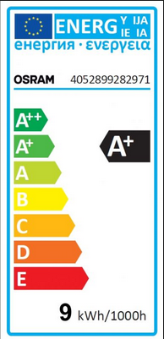
Oświetlenie
dodatkowa oszczędność energii
Zmiana zachowań
Wyłączanie
Dbanie o czystość opraw
Optymalizacja
Zastąpienie oświetlenia ogólnego oświetleniem indywidualnym
Dobieramy moc do potrzeb
Zmiana technologii
Zmiana żarówek na nowszą technologię
Montaż urządzeń do regulacji natężenia światła
Inteligentne systemy sterowania oświetleniem
Stosujemy energooszczędne źródła światła
Montaż urządzeń automatycznego włączania i wyłączania światła
Etykieta efektywności energetycznej - zawiera informacje o klasie energetycznej i podstawowych danych urządzenia, np. zużyciu energii

Slide 27
Dziękuję za uwagę
e-mail: doradztwo@nfosigw.gov.pl
doradcy.energetyczni@wfos.com.pl
www.doradztwo-energetyczne.gov.pl
http://www.nfosigw.gov.pl/o-nfosigw/doradztwo-energetyczne
http://www.wfos.com.pl/doradcy-energetyczni/aktualnosci-de
www.nfosigw.gov.pl

